Slide 1


Introducción a la Ciencia de Datos
Maestría en Ciencias de la Computación
Dr. Irvin Hussein López Nava
Notes:
https://www.datasciencecourse.org/lectures/
https://ift6758.github.io/lectures.html
https://github.com/jakevdp/PythonDataScienceHandbook

Slide 2
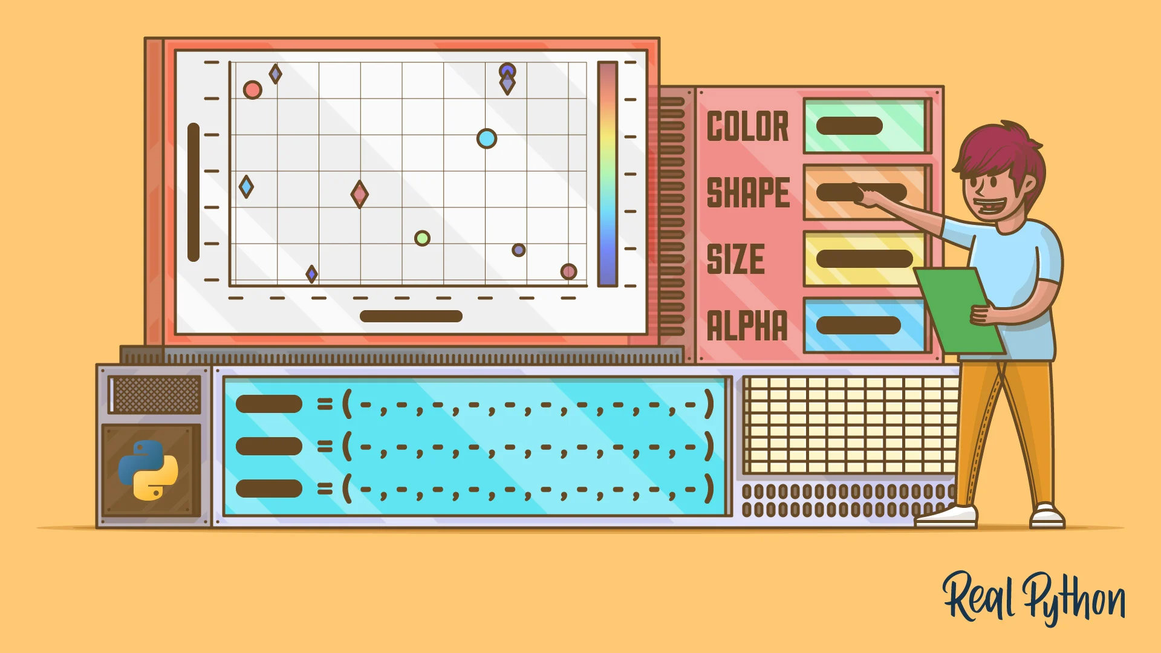

Slide 3
1.4 Visualización

Slide 4
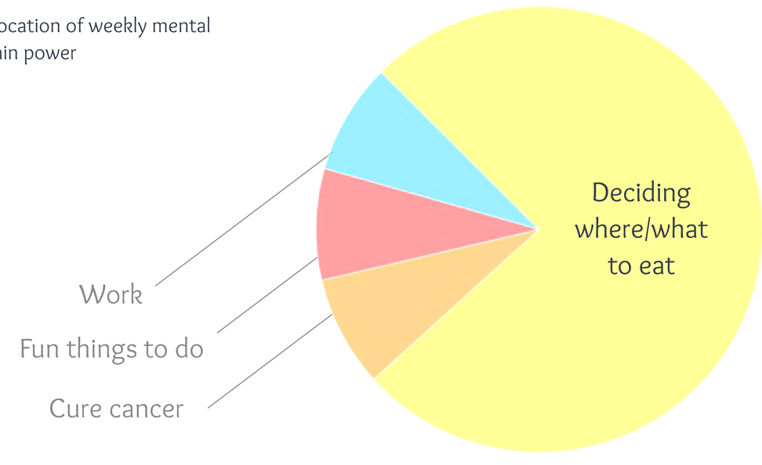
Let’s keep talking
(and listening)
about
Data…
but visualization
No se pierdan el próximo seminario…

Slide 5
y más sobre los datos…
La forma en que nos relacionamos con los datos está evolucionando muy rápido.
Nuestras mentes se adaptan de forma natural a esta realidad híbrida construida a partir de estructuras tanto físicas como informativas.
El diseño visual -con su poder para llegar a nuestro subconsciente sin la mediación del lenguaje, y su capacidad inherente para transmitir grandes cantidades de información estructurada y no estructurada a través de las culturas- va a ser aún más fundamental.
https://www.printmag.com/article/data-humanism-future-of-data-visualization/

Slide 6
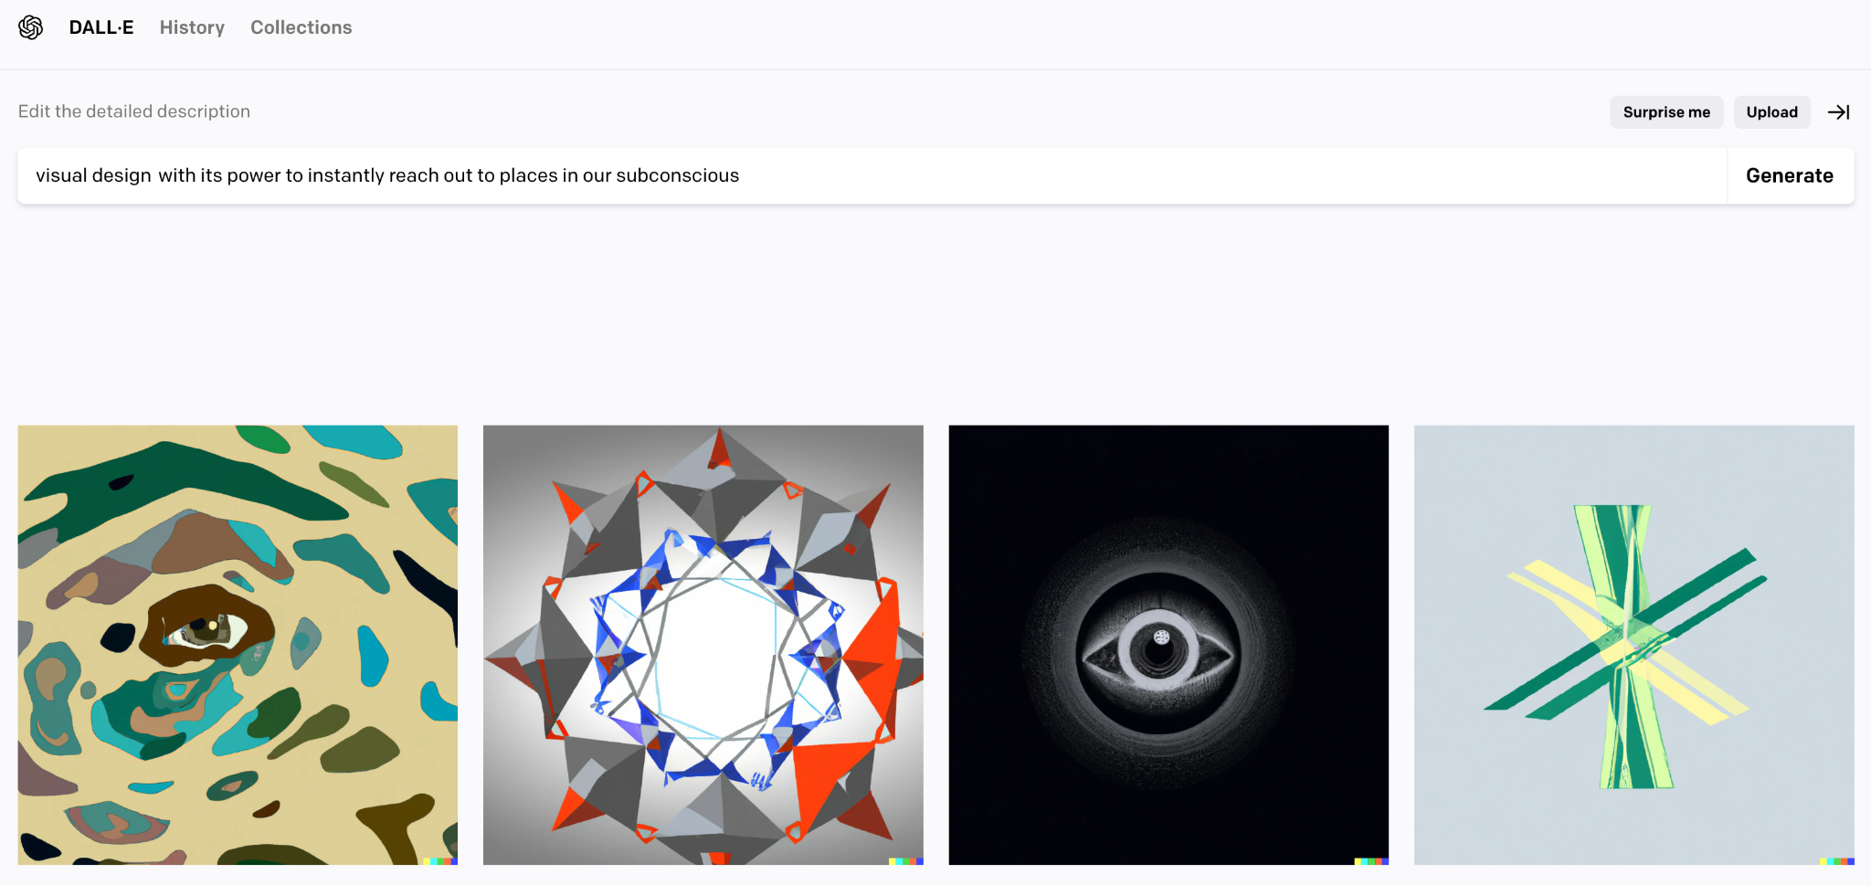

Slide 7
Los pioneros de la visualización de datos, como William Playfair, John Snow, y Charles Joseph Minard, fueron los primeros en aprovechar y codificar este potencial en los siglos XVIII y XIX.
Defensores modernos como Edward Tufte, Ben Shneiderman, y Alberto Cairo son responsables del renacimiento del campo en los últimos años, apoyando la transición de estos principios al mundo del Big Data.
Gracias a este renovado interés, una primera ola de visualización de datos se apoderó de la web y llegó a un público más amplio fuera de los entornos académicos en los que había vivido hasta entonces.
Pero, lamentablemente, esta ola fue aprovechada por muchos de manera superficial, como un atajo lingüístico para compensar el vértigo natural causado por la naturaleza inconmensurable del Big Data.
https://www.printmag.com/article/data-humanism-future-of-data-visualization/

Slide 8
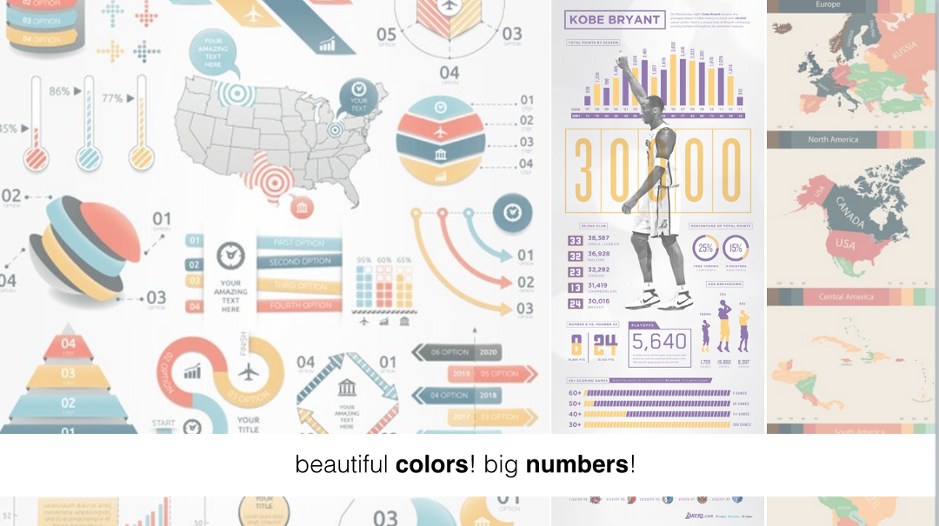
¿todo se puede visualizar?
El diseño visual a menudo se aplica a los datos simplemente como un retoque cosmético, en un intento de hacer que parezcan más simples de lo que son.
La contradicción: intentar "simplificar la complejidad".
Los fenómenos que gobiernan nuestro mundo son, por definición, complejos, multifacéticos y, en su mayoría, difíciles de comprender, entonces, ¿por qué alguien querría simplificarlos para tomar decisiones cruciales o transmitir mensajes importantes?

Slide 9
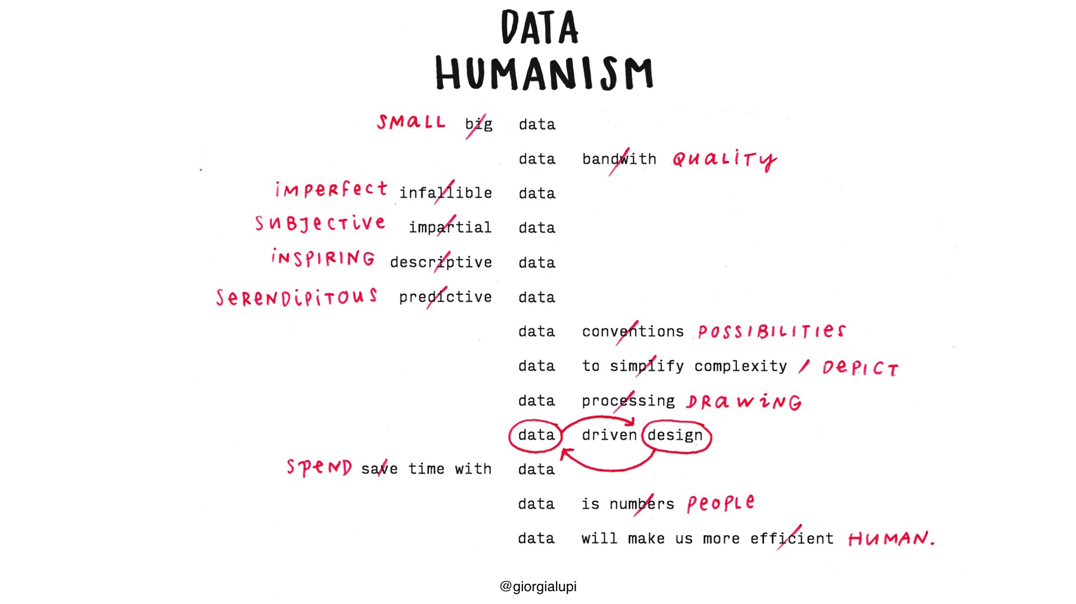
¿todo es malo en esta repentina locura por la visualización de datos?
No, gran parte del mundo se ha familiarizado con los lenguajes visuales.
Además, cuanto más ubicuos se vuelven los datos, más se requiere experimentar para hacerlos únicos, contextuales e íntimos.
La forma en que lo visualizamos es crucial porque es la clave para traducir los números en conceptos con los que podamos identificarnos.
A continuación unas pautas…

Slide 10
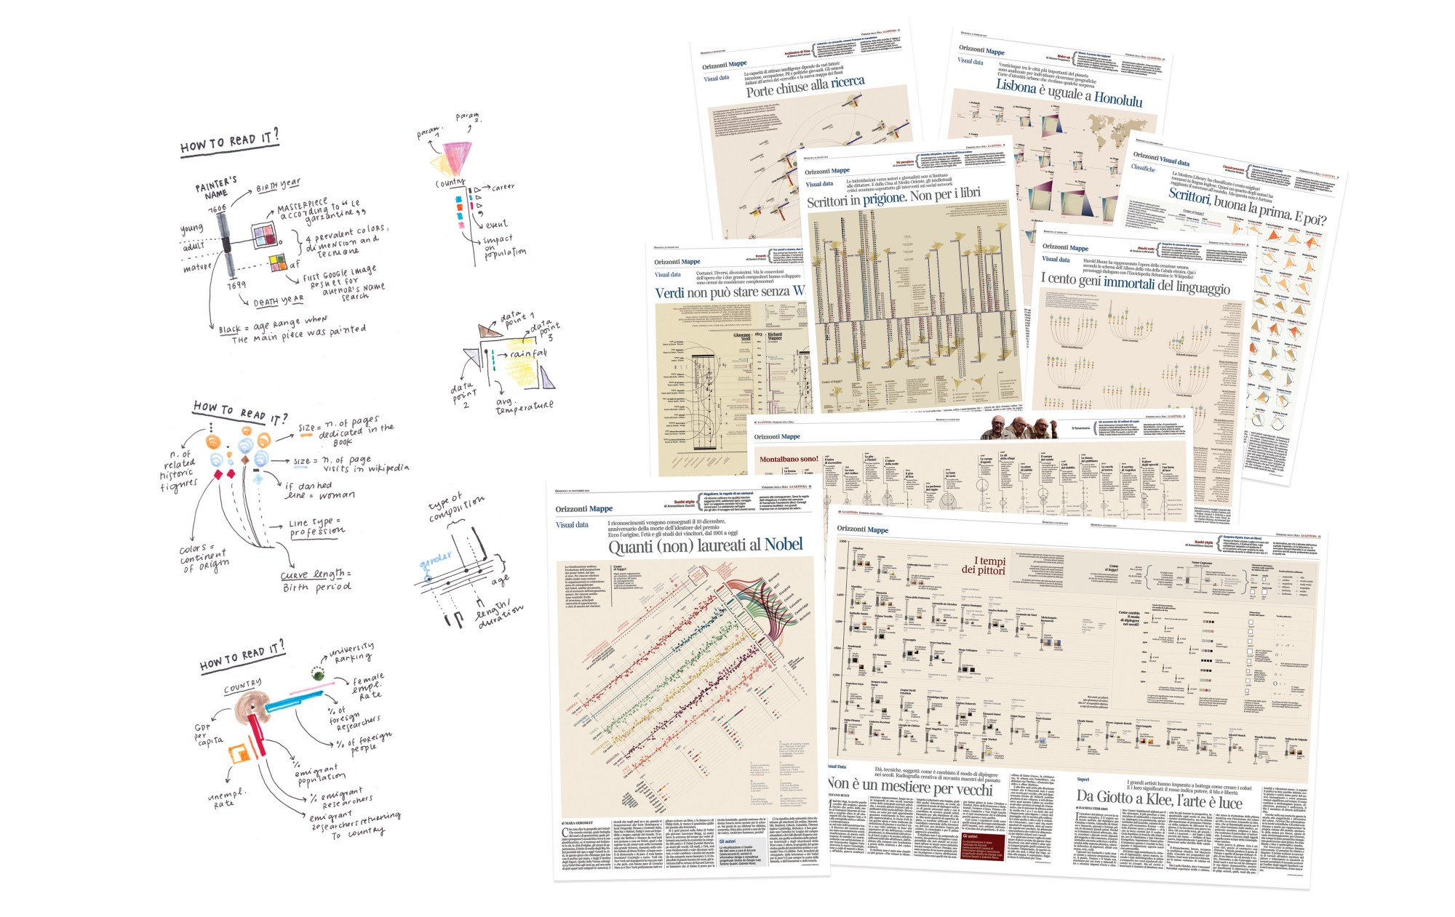
Abrazar la complejidad

Slide 11
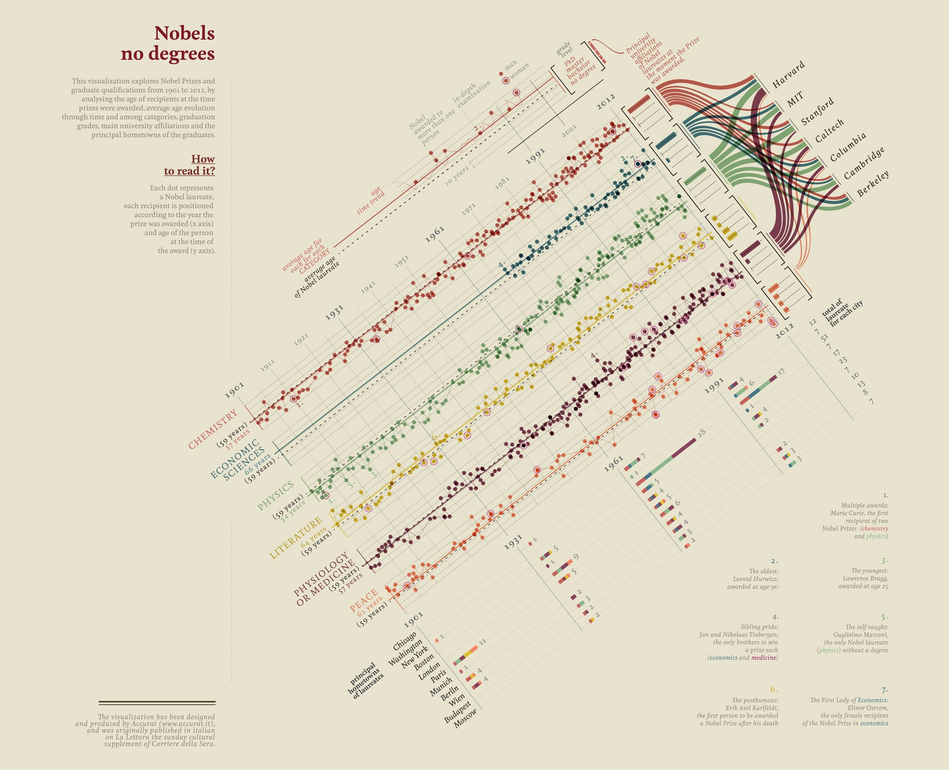
Ir más allá de las normas

Slide 12
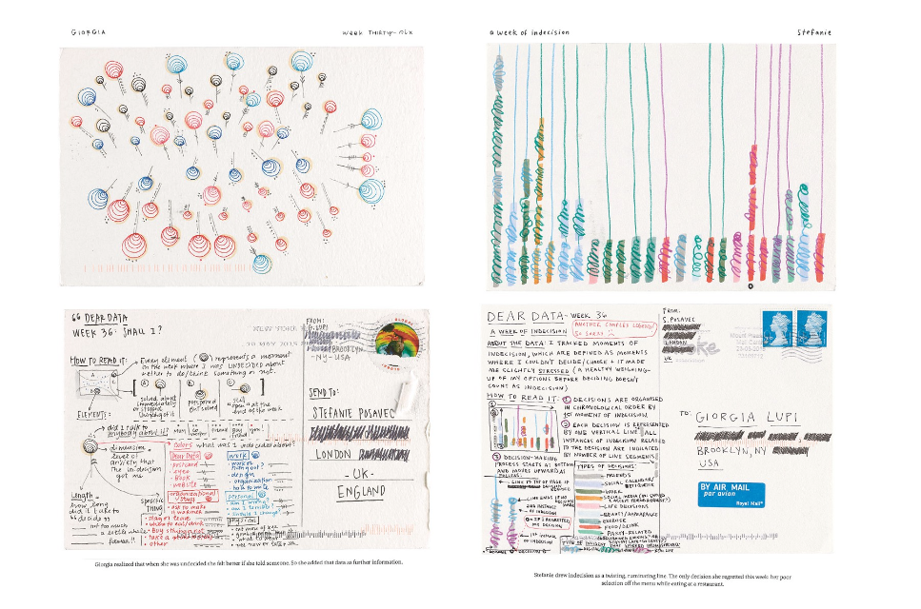
Agregar el contexto (siempre)

Slide 13
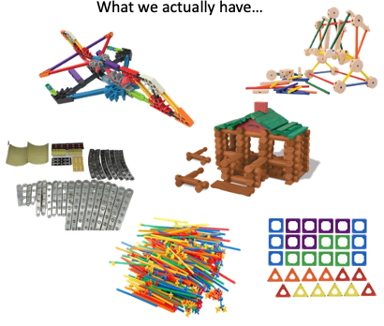
Recordar que los datos son imperfectos (como nosotros)

Slide 14
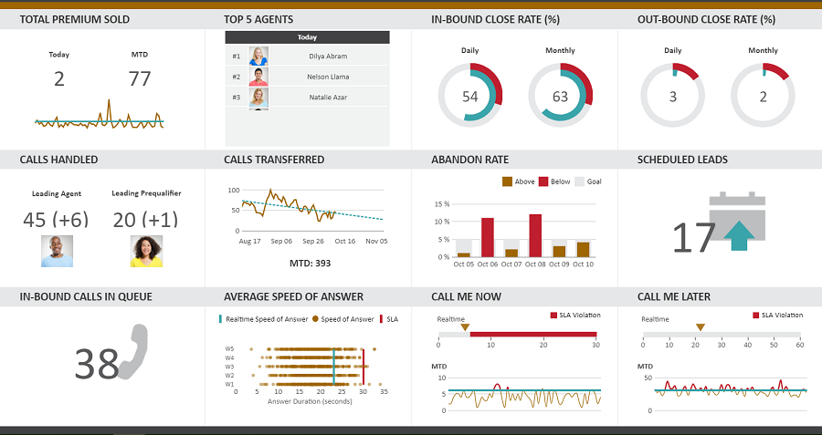
¿Qué hace que un gráfico sea bueno?
Permite la comprensión: Parte de una pregunta interesante y la responde.
Prioriza los datos: Maximiza la relación datos/tinta.
Es estéticamente bella (aunque esto es controvertido).

Slide 15
Tipos de visualización
Exploración
Análisis en profundidad de los datos en busca de nuevo conocimiento.
Descubriendo lo que es verdad.
Presentación
Consiste en transmitirlos a un público de forma que queden claras sus implicaciones.
Convencer a otras personas de que es verdad

Slide 16

Tipos de visualización
https://www.juiceanalytics.com/writing/5-differences-between-data-exploration-and-data-presentation

Slide 17
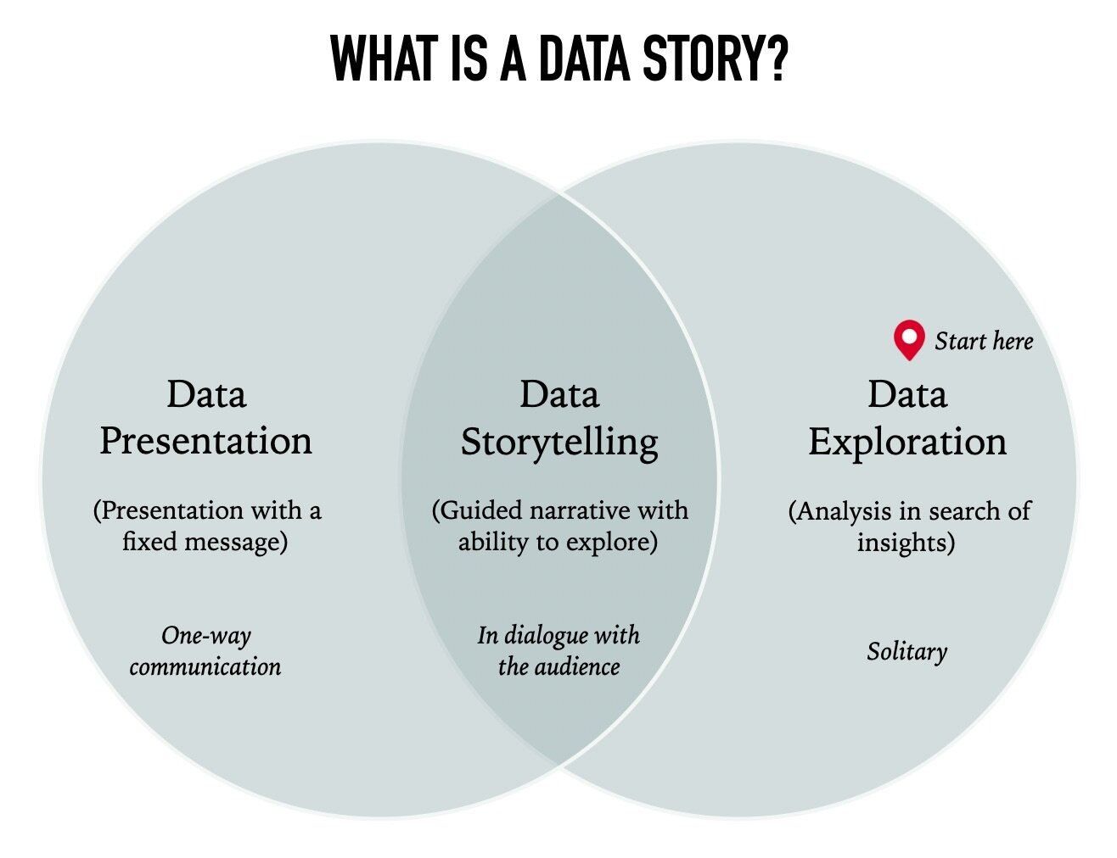

Slide 18
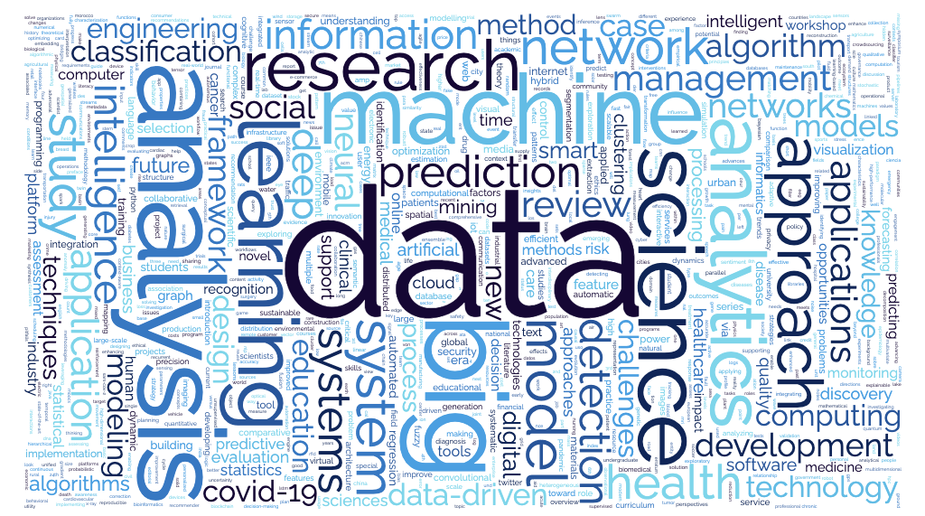
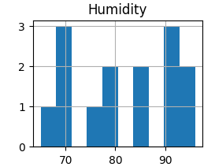
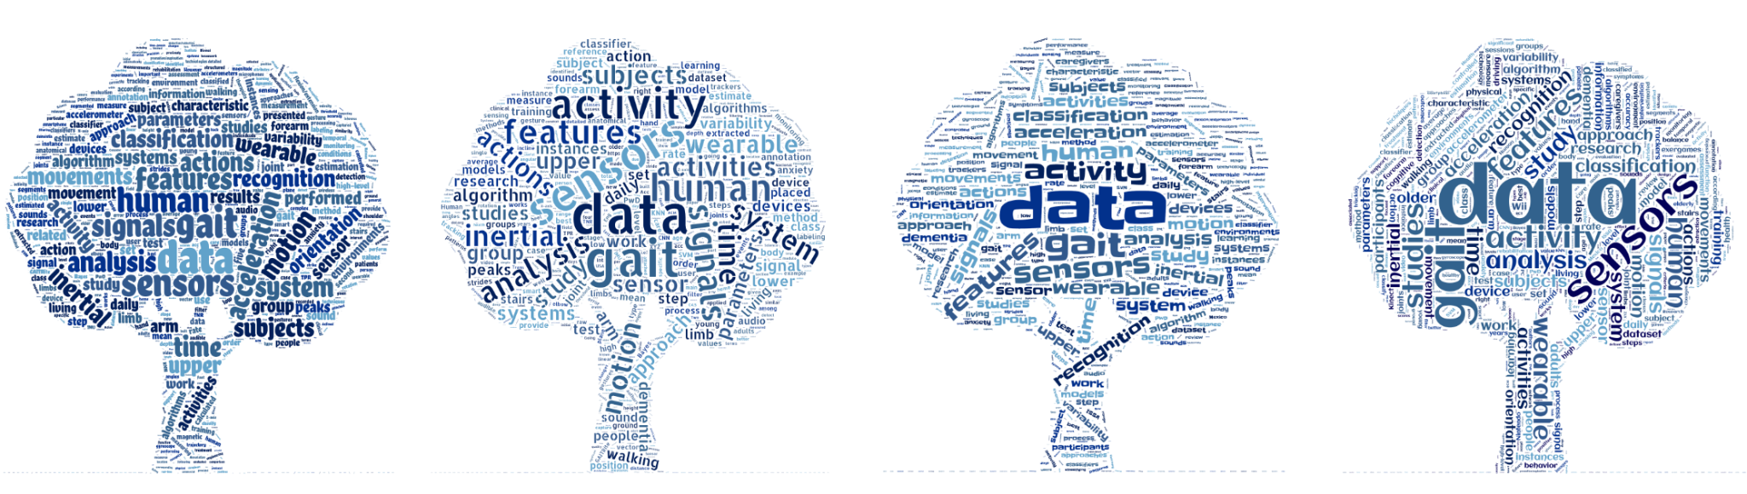
¿Exploración o presentación?

Slide 19
Importancia de la visualización
Antes de ejecutar cualquier análisis estadístico, o construir modelos de aprendizaje automático: visualice los datos!!!
Si no se puede identificar alguna tendencia o hacer una predicción a partir de los datos, es poco probable que un algoritmo automatizado lo haga.
Es especialmente importante cuando se escuchan historias sobre el rendimiento "sobrehumano" de los métodos de IA
es posible, pero toma mucho tiempo, es costoso y no siempre se sabe cómo se logran los resultados.

Slide 20
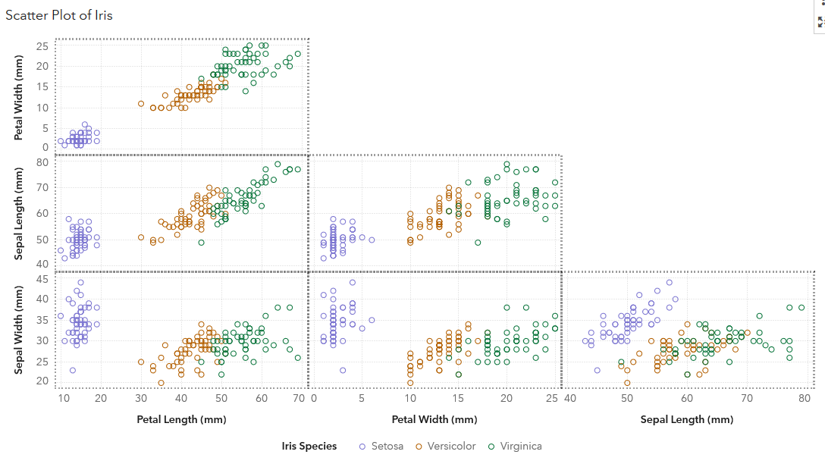
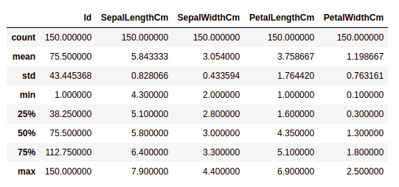
Visualización vs estadística
La visualización casi siempre presenta una visión más informativa (aunque menos cuantitativa) de los datos que las estadísticas (el sustantivo, no el campo).

Slide 21
Tipos de datos
Interval: datos numéricos, el cero no es una cantidad
Example – Temperature Fahrenheit
Operations: =, ≠, ≥, ≤, >, <, +, −
Cuantitativos
Ratio: datos numéricos, el cero es una cantidad
Example – Temperature Kelvin
Operations: =, ≠, ≥, ≤, >, <, +, −,÷
Tipos de datos
Nominal: datos categóricos, sin orden
Example – Pet: {dog, cat, rabbit, …}
Operations: =, ≠
Cualitativos
Ordinal: datos categóricos, con orden
Example – Rating: {A, B, C, D, E}
Operations: =, ≠, ≥, ≤, >, <
Notes:
Cualitativos nominales: climas (tropical, seco, templado, continental, polar)
Cualitativos ordinales: notas de un curso (A, B, C, D, E, F), son excluyentes

Slide 22
Ejemplos de visualizaciones
La mayor parte de la discusión sobre los tipos de visualización se enfoca en qué elementos se intentan transmitir en el gráficos.
Un enfoque distinto, es enfocarse en el tipo y la dimensionalidad de los datos (cuantitativos, cualitativos, discretos, continuos, nominales, ordinales).
Tipos de visualización (no es una lista exhaustiva):
1D: bar chart, pie chart, histogram
2D: scatter plot, line plot, box and whisker plot, heatmap
3D+: scatter matrix, bubble chart

Slide 23
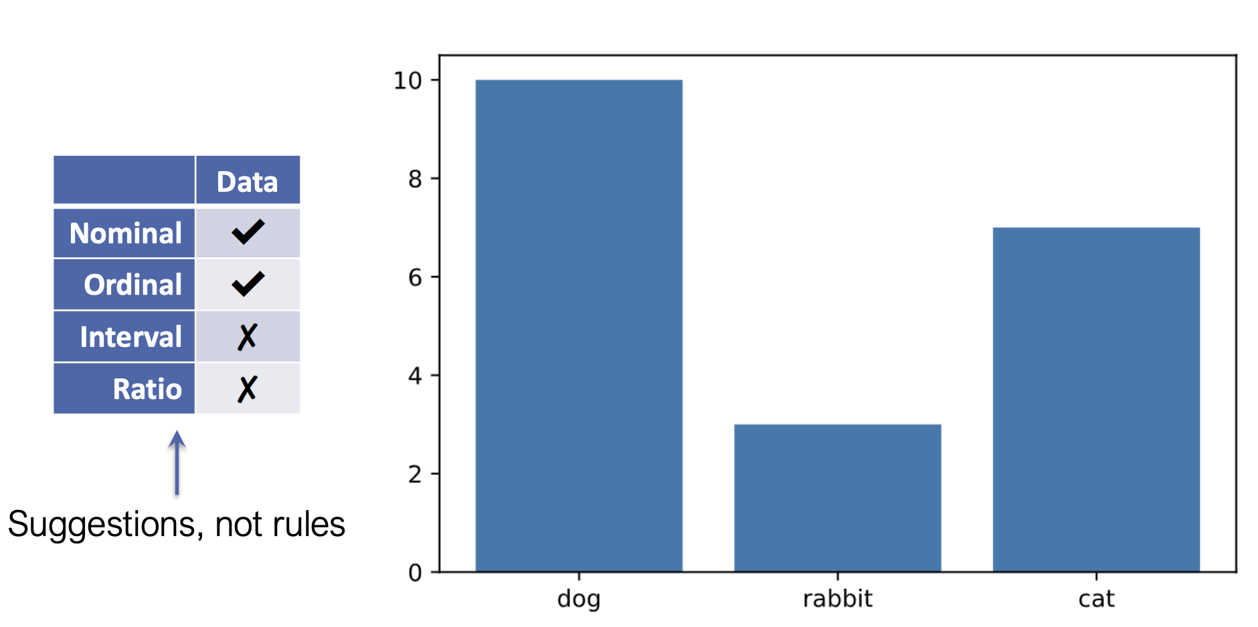
1D - Bar chart

Slide 24
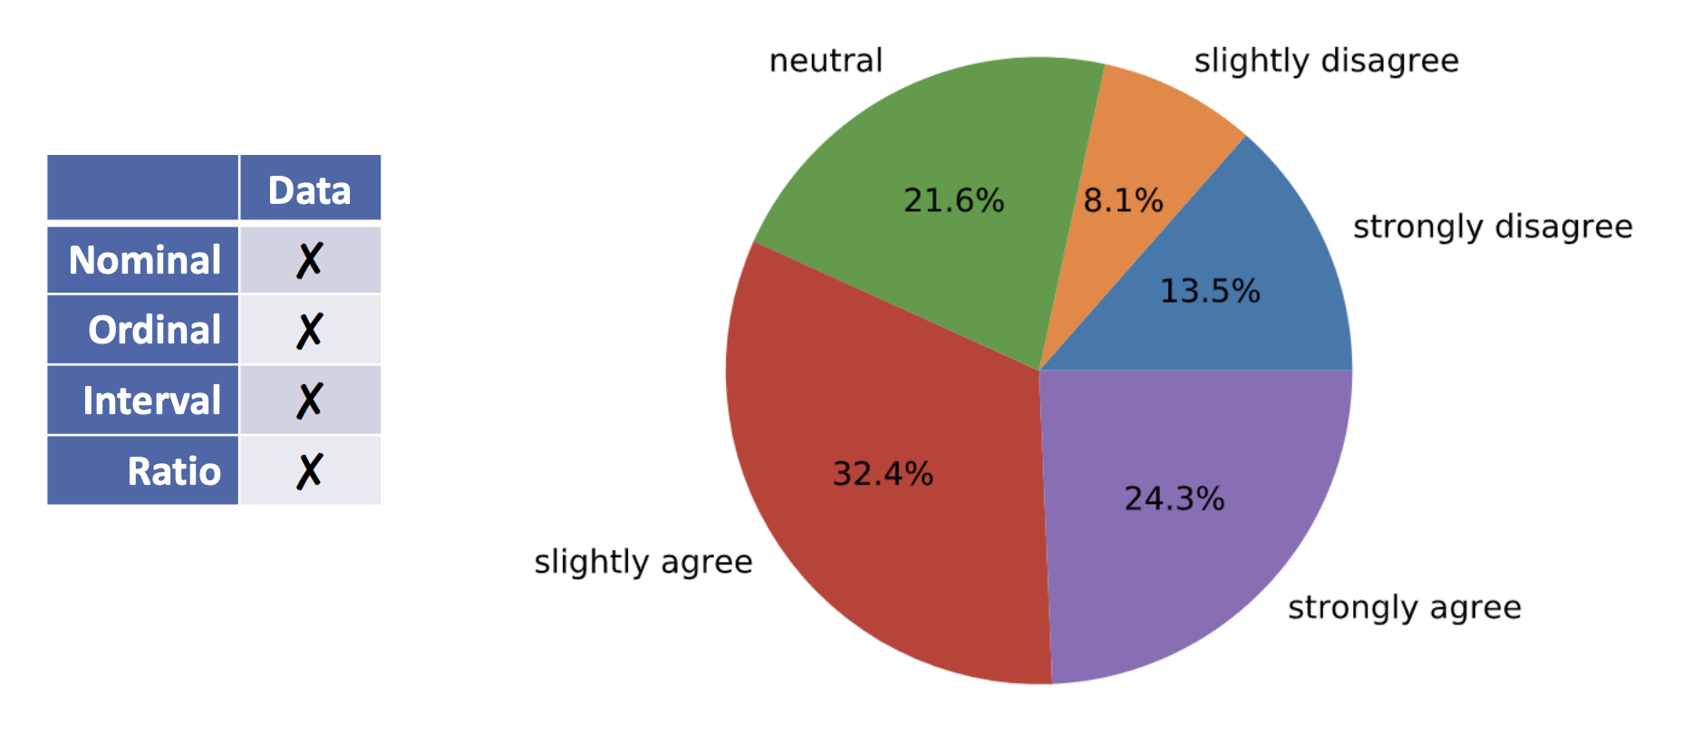
1D - Pie chart

Slide 25
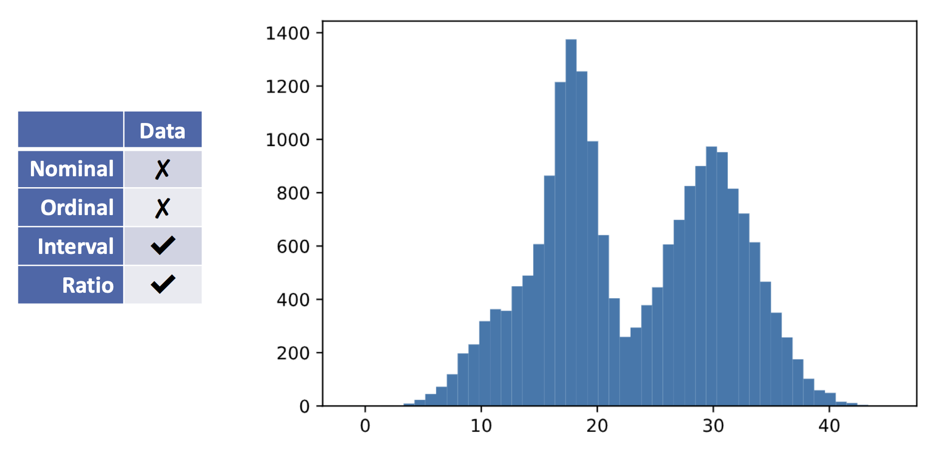
1D - Histogram

Slide 26
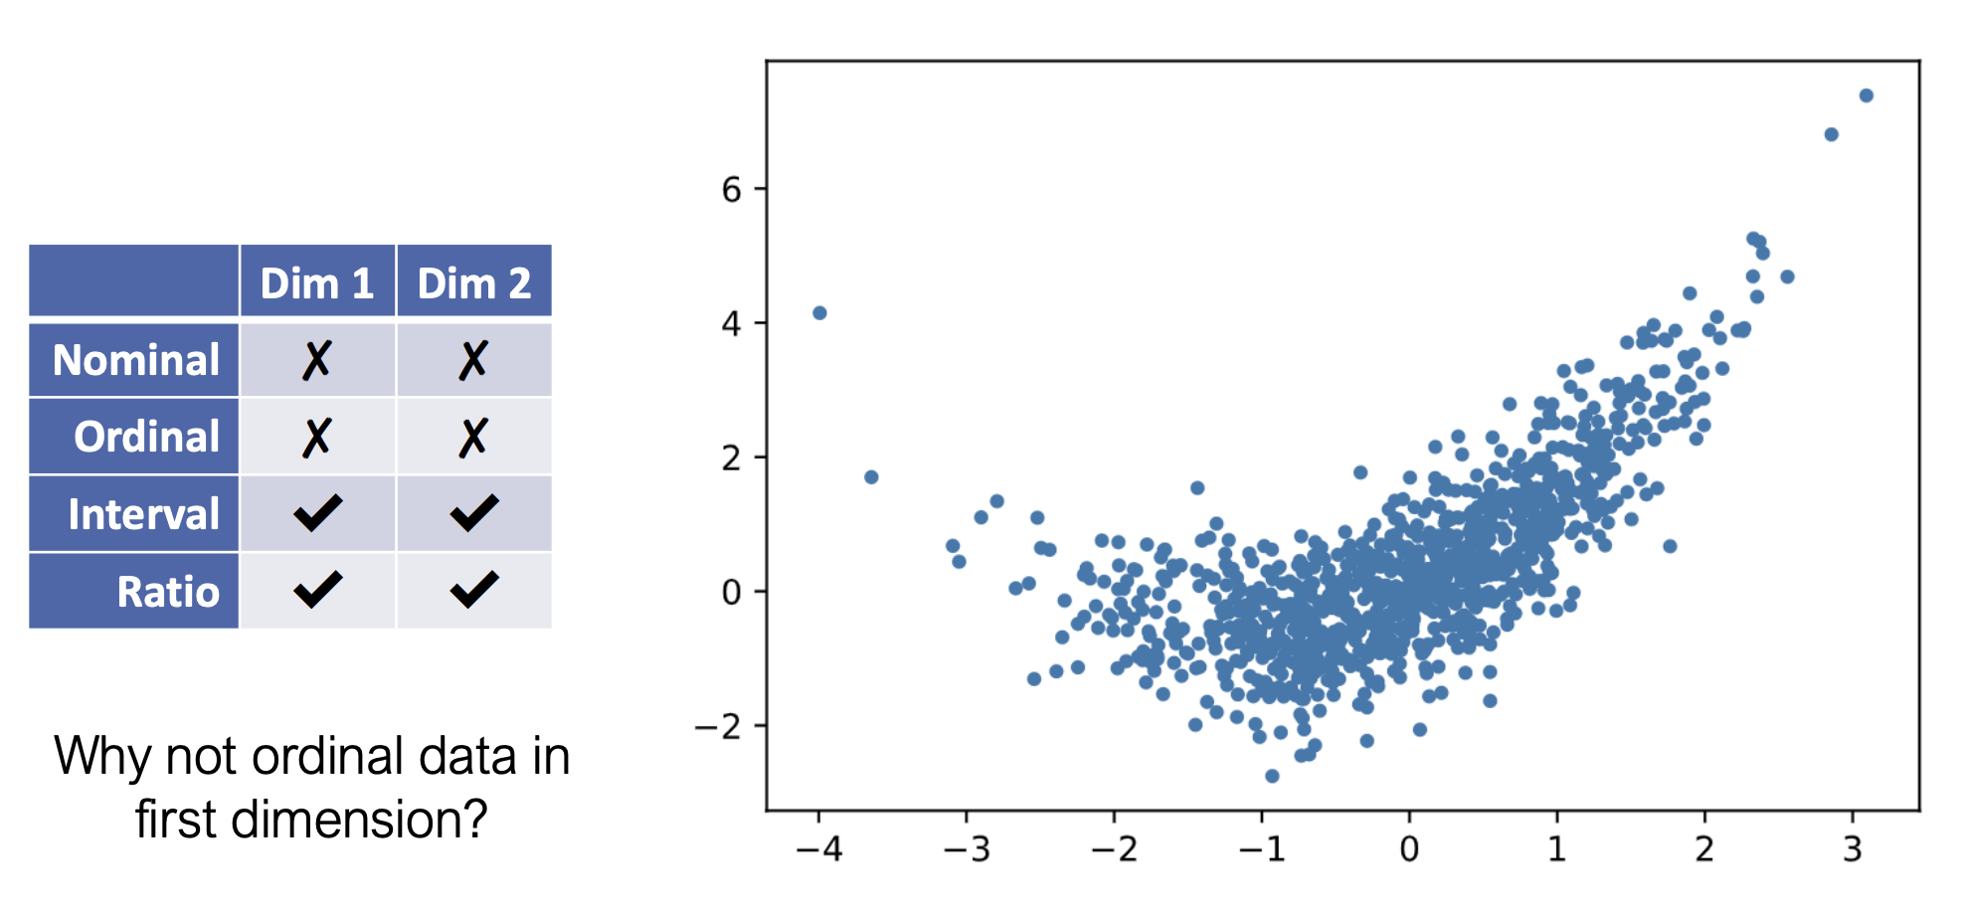
2D - Scatter plot

Slide 27
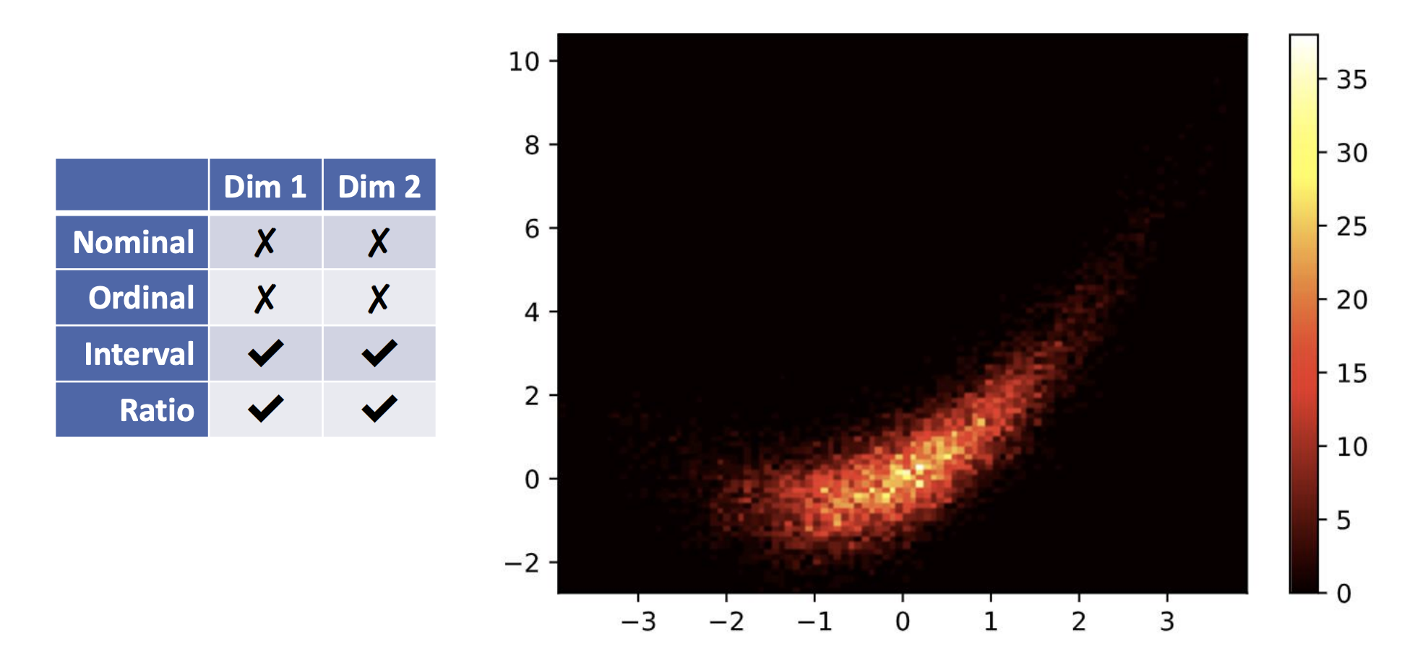
2D - Heatmap (density, or 2D histogram)

Slide 28
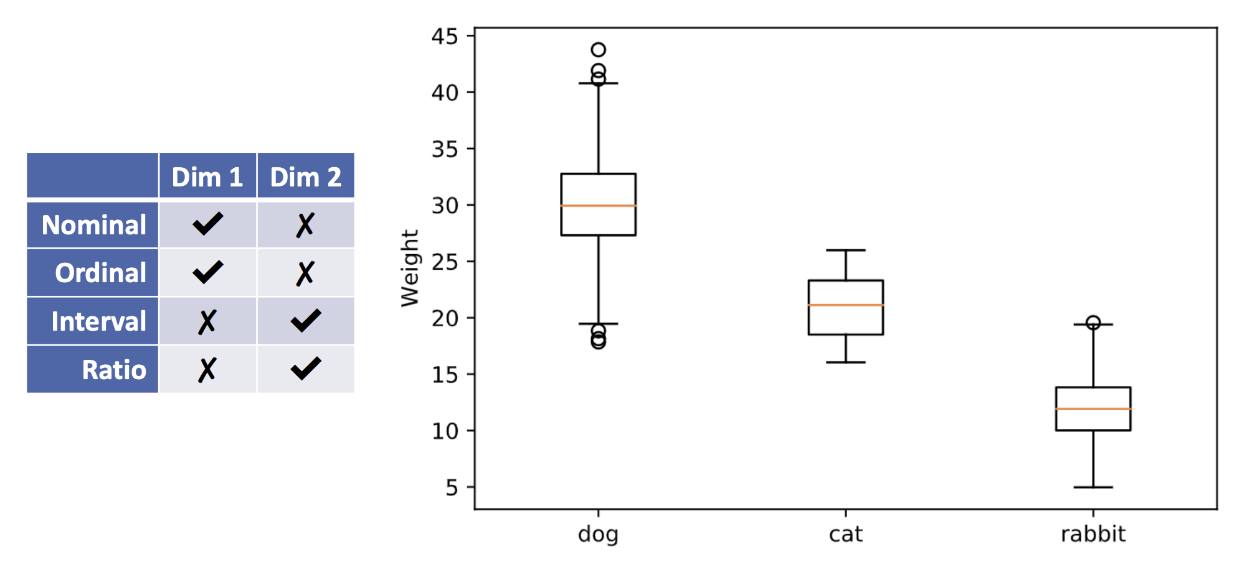
2D - Box and whiskers

Slide 29
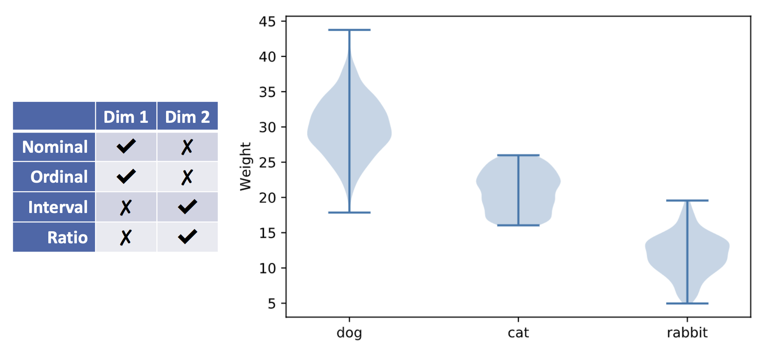
2D - Violin plot

Slide 30
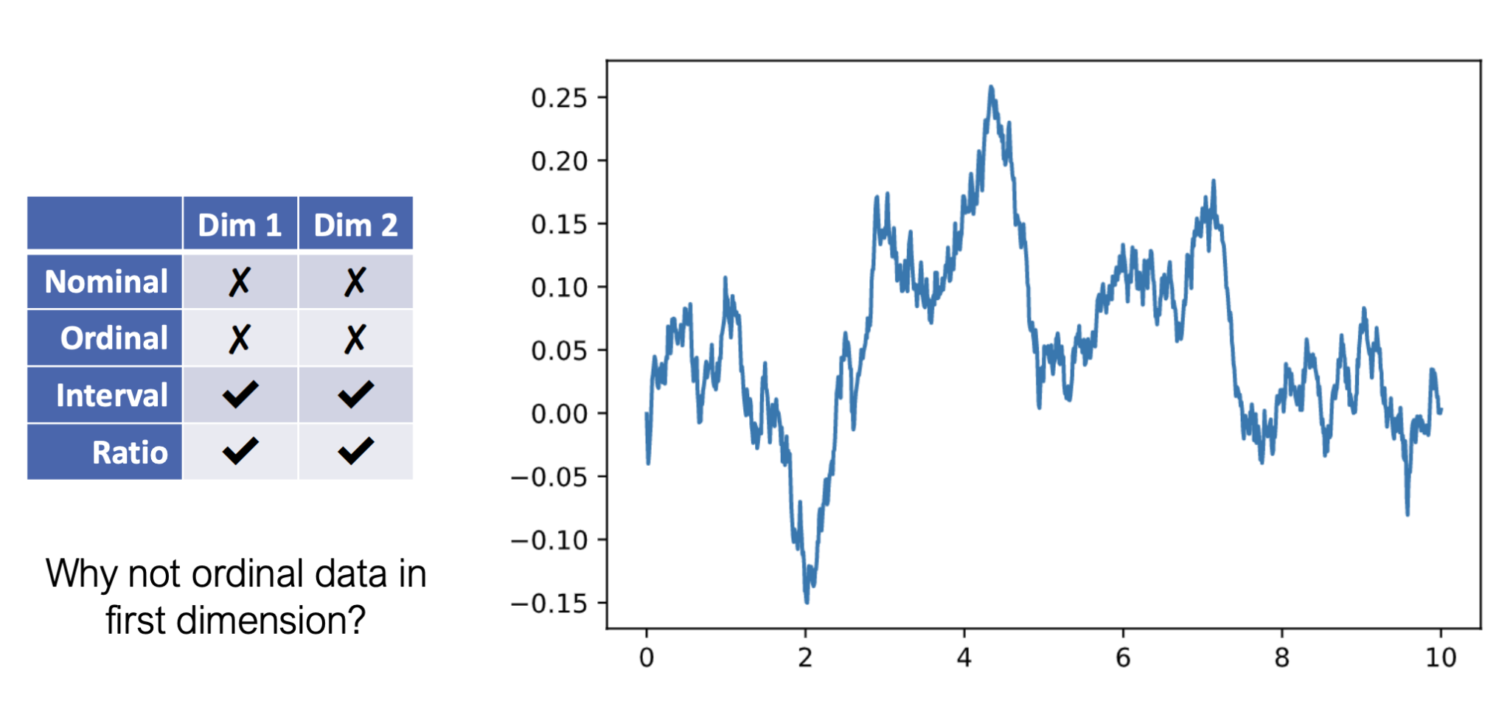
2D - Line plot

Slide 31
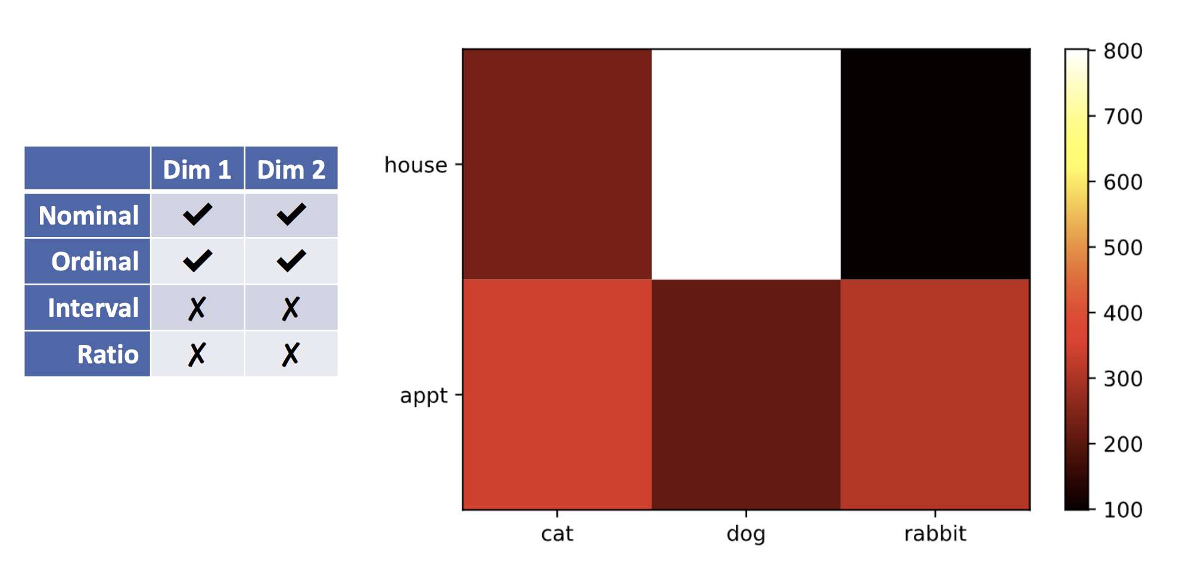
2D - Heatmap (matrix)

Slide 32
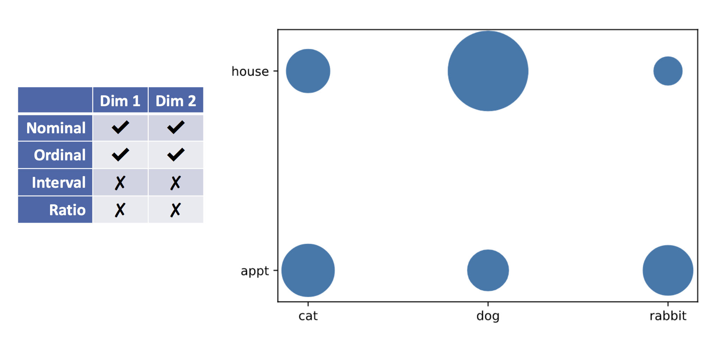
2D - Bubble plot

Slide 33
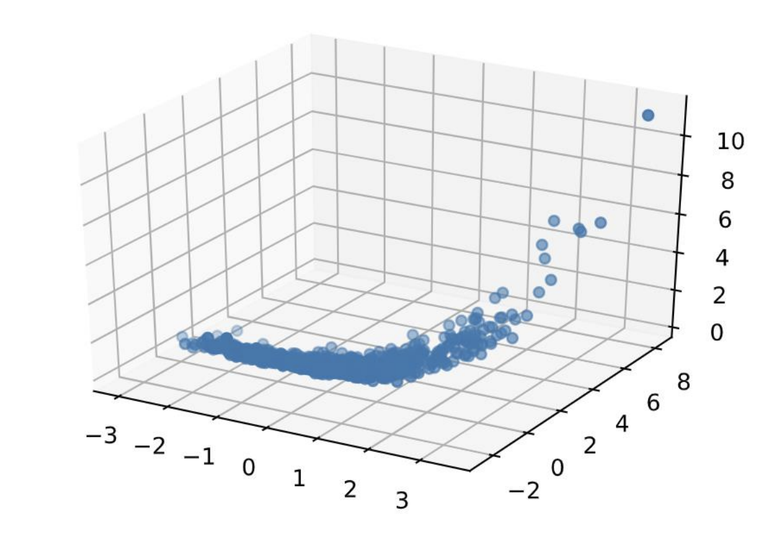
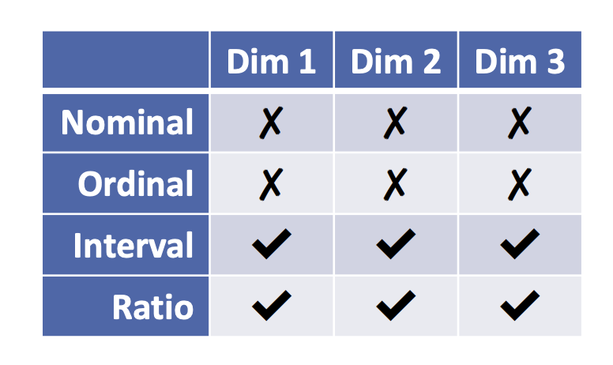
3D - Scatter plot

Slide 34
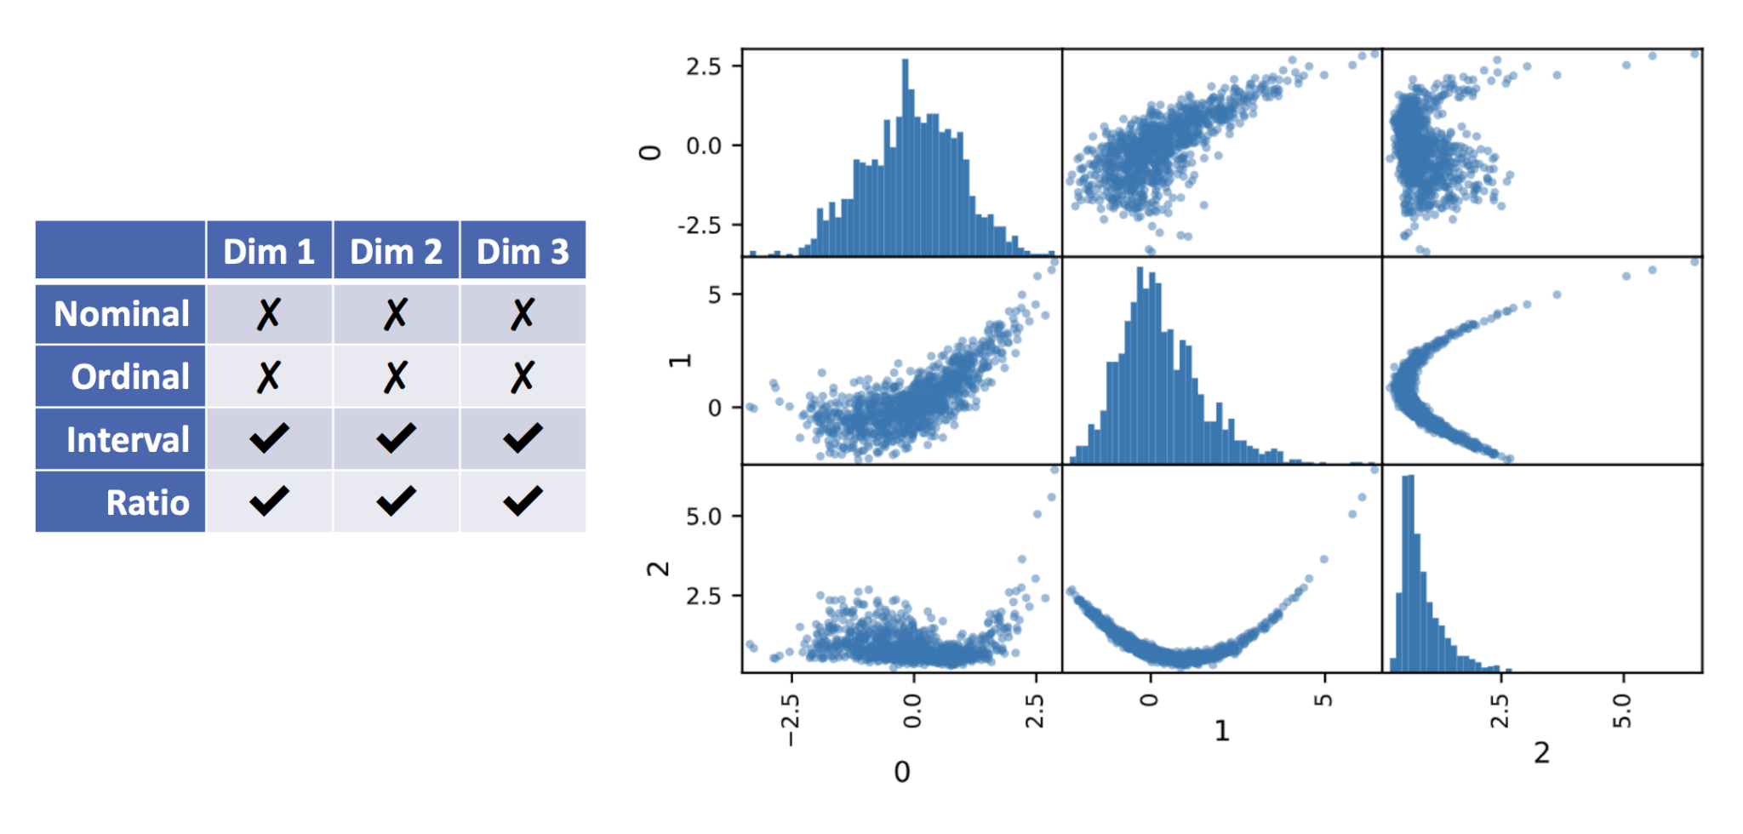
3D - Scatter plot matrix

Slide 35
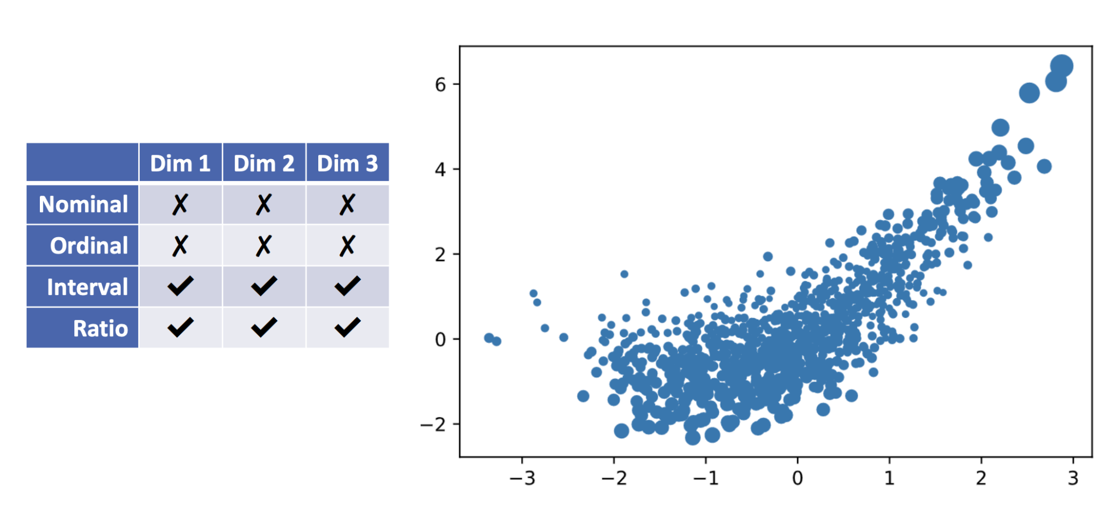
3D - Bubble plot

Slide 36
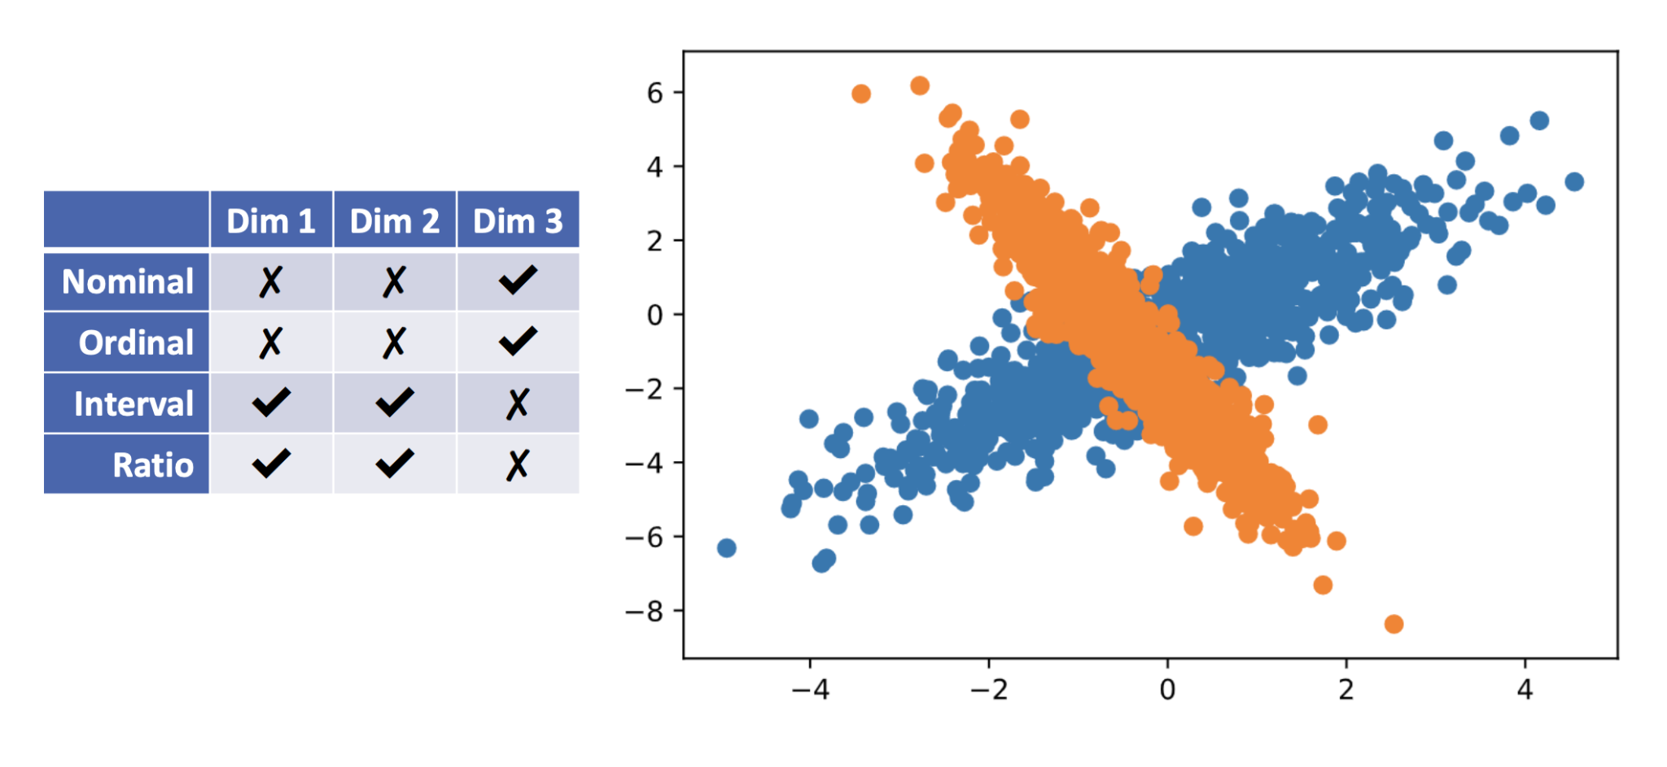
3D - Color scatter plot

Slide 37
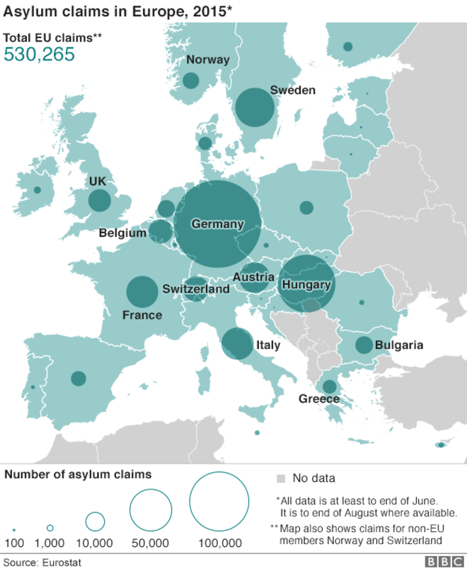
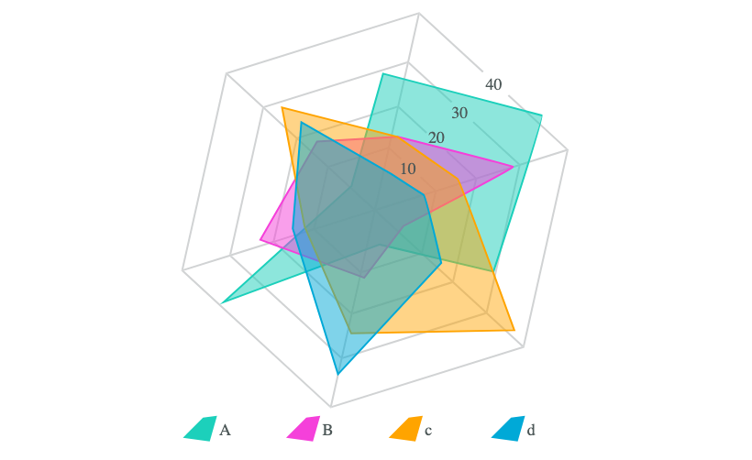
Otros gráficos

Slide 38
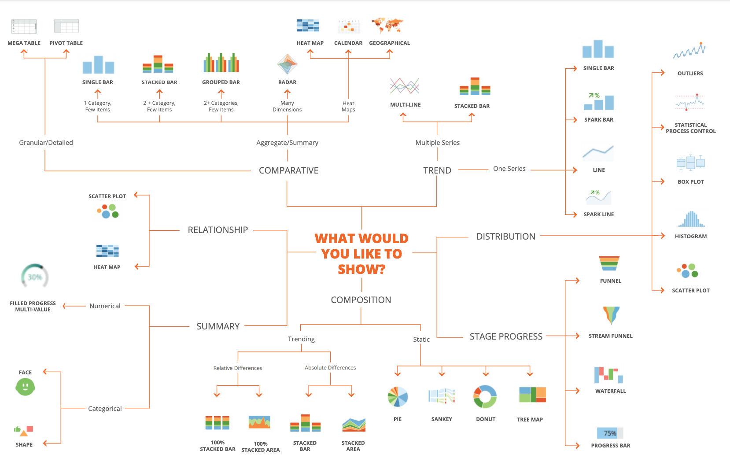
Notes:
https://www.royfrancis.com/elegant-scientific-graphs-learning-from-examples/

Slide 39
Herramientas

Slide 40

Matplotlib es una biblioteca para crear visualizaciones estáticas, animadas e interactivas en Python. Matplotlib hace fácil lo fácil y posible lo difícil:
Crear gráficos con calidad de publicación.
Hacer figuras interactivas que se puedan ampliar, desplazar y actualizar.
Personalizar el estilo visual y el diseño.
Exportar a muchos formatos de archivo.
Integración en JupyterLab e interfaces gráficas de usuario.
Utilizar una amplia gama de paquetes de terceros basados en Matplotlib.
https://matplotlib.org/stable/index.html

Slide 41
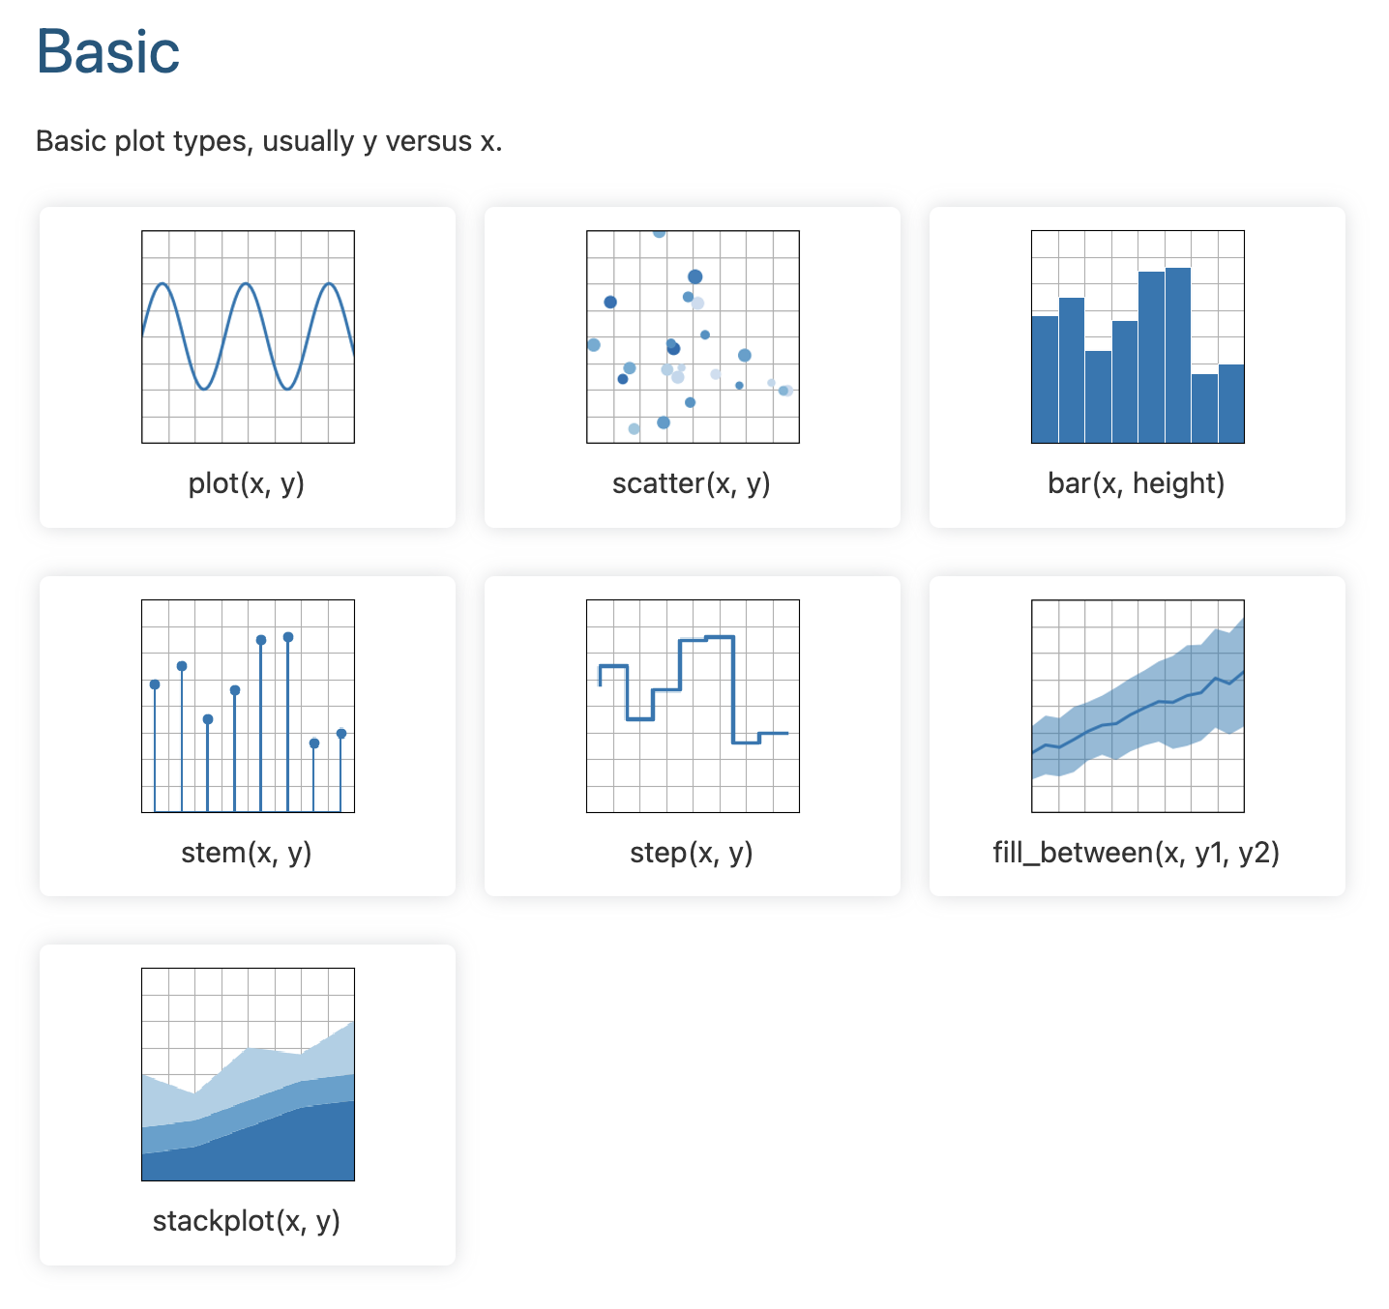
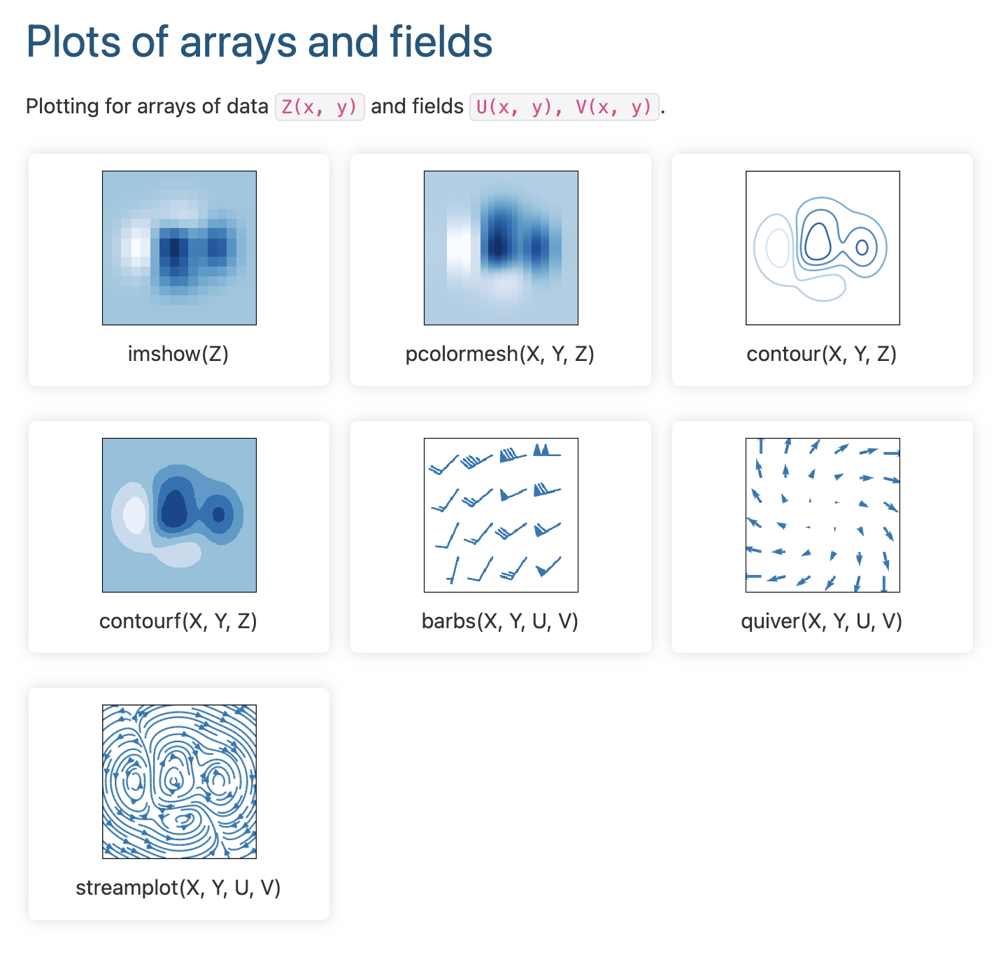

Slide 42
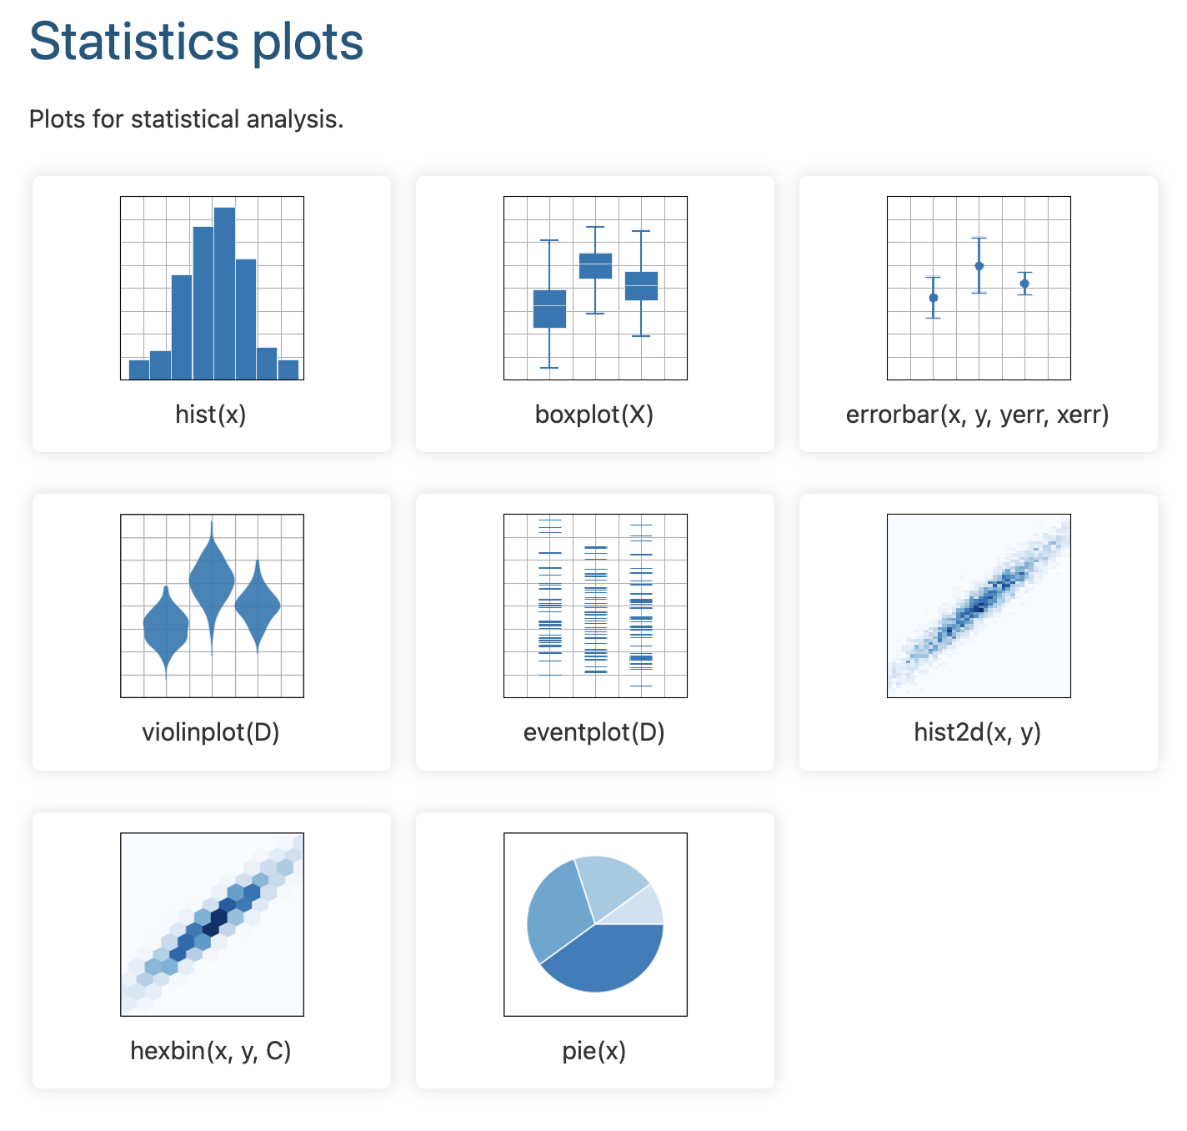
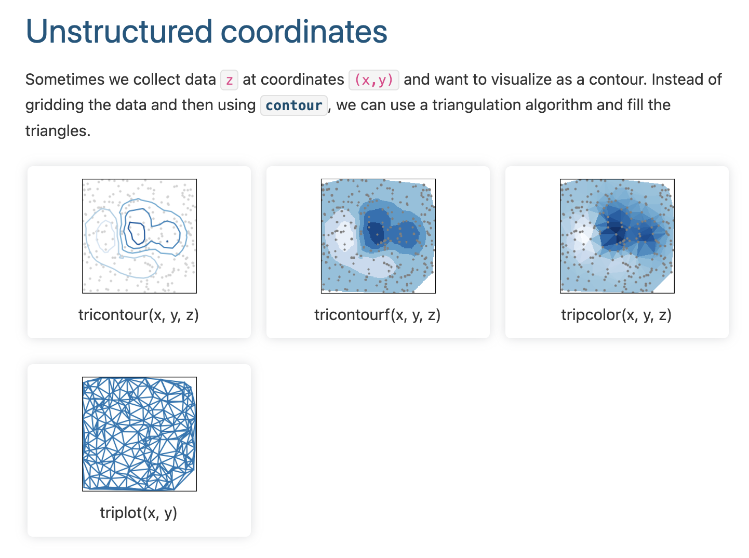

Slide 43
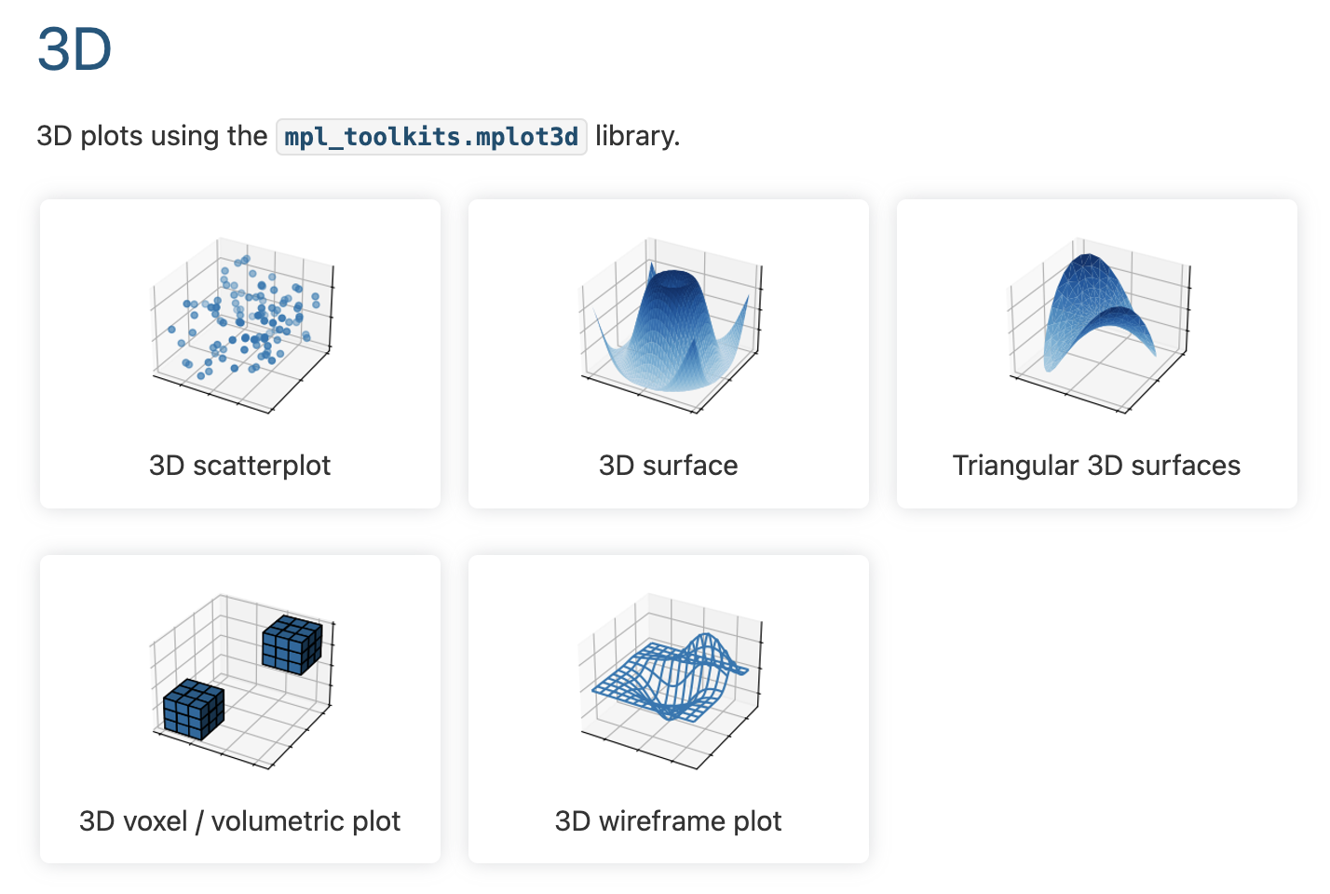

Slide 44

Seaborn es una biblioteca de visualización basada en matplotlib para dibujar gráficos estadísticos atractivos e informativos.
La biblioteca Seaborn ofrece varias ventajas importantes: distintos tipos de visualizaciones, sintaxis reducida y temas predeterminados muy atractivos.
Es una herramienta ideal para la visualización estadística. Se utiliza para resumir datos en visualizaciones y distribución de datos.
Además, Seaborn está mejor integrado que Matplotlib para trabajar con data frames de Pandas.

Slide 45
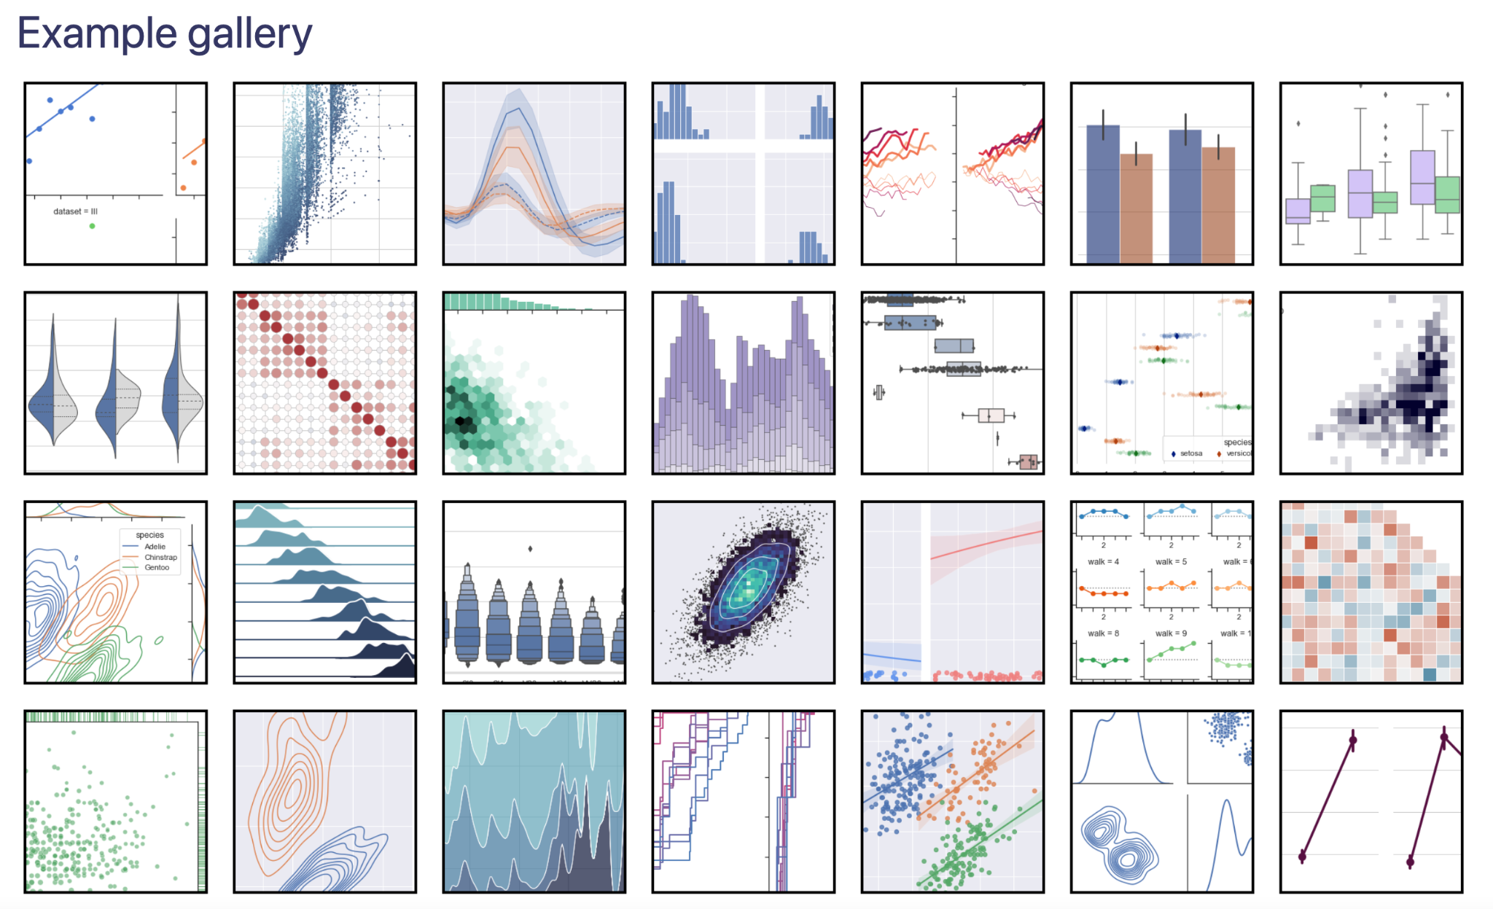

Slide 46
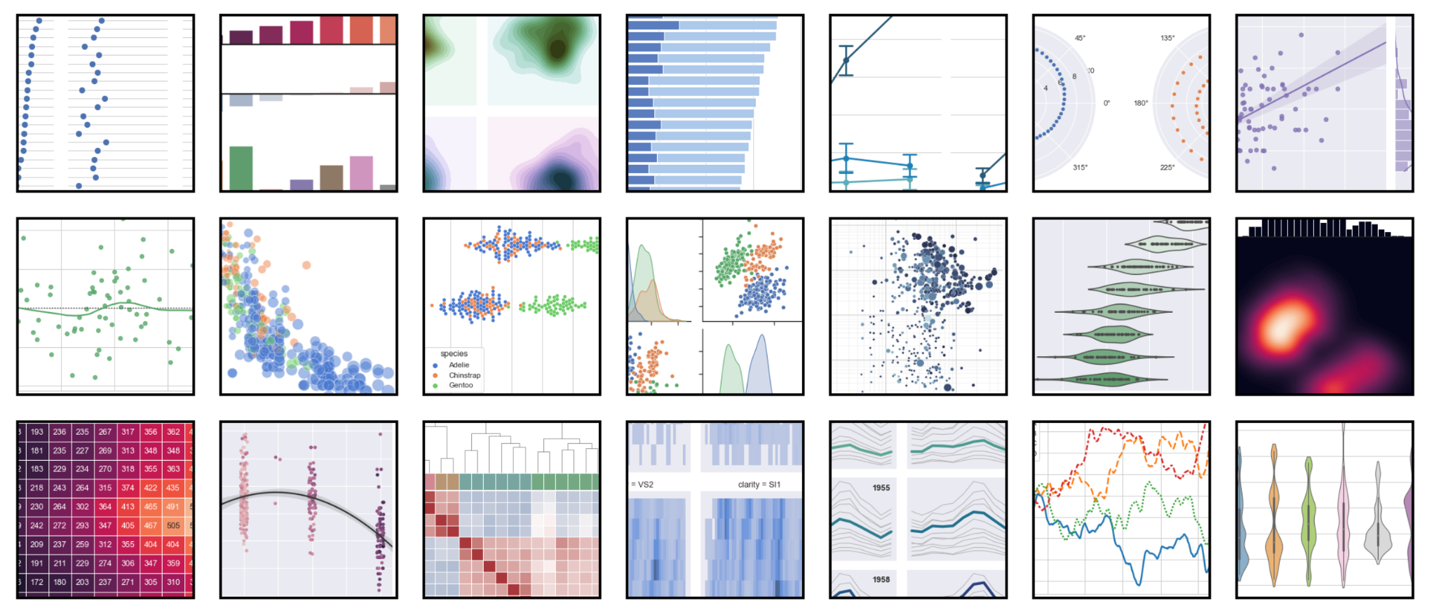

Slide 47
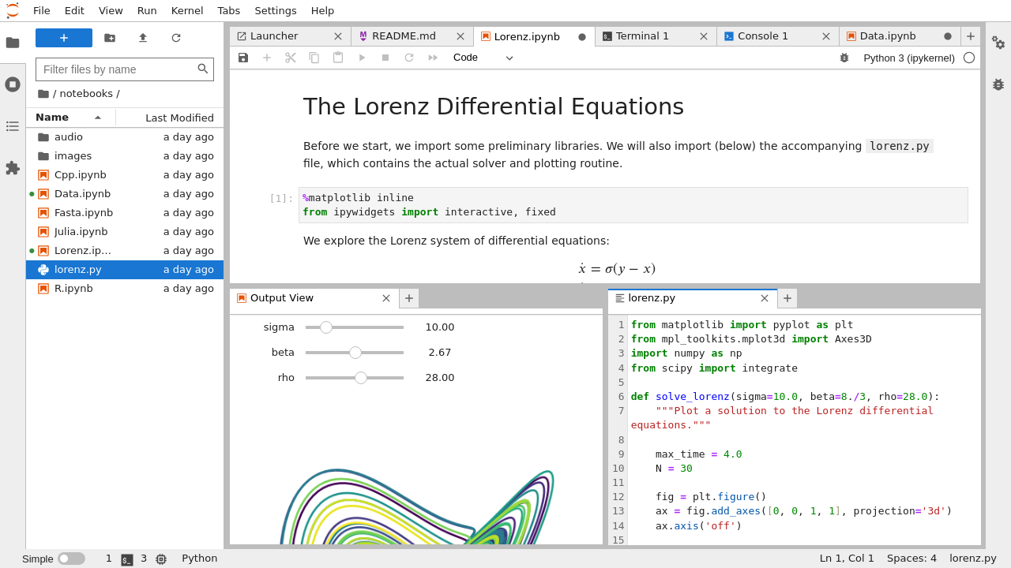

import piplite
await piplite.install('seaborn')
(Go to live notebook)

Slide 48


Extra Libro
04.00-Introduction-To-Matplotlib.ipynb
04.01-Simple-Line-Plots.ipynb
04.02-Simple-Scatter-Plots.ipynb
04.03-Errorbars.ipynb
04.04-Density-and-Contour-Plots.ipynb
04.05-Histograms-and-Binnings.ipynb
04.06-Customizing-Legends.ipynb
04.07-Customizing-Colorbars.ipynb
04.08-Multiple-Subplots.ipynb
04.09-Text-and-Annotation.ipynb
04.10-Customizing-Ticks.ipynb
04.11-Settings-and-Stylesheets.ipynb
04.12-Three-Dimensional-Plotting.ipynb
04.13-Geographic-Data-With-Basemap.ipynb
04.14-Visualization-With-Seaborn.ipynb
04.15-Further-Resources.ipynb

Slide 49
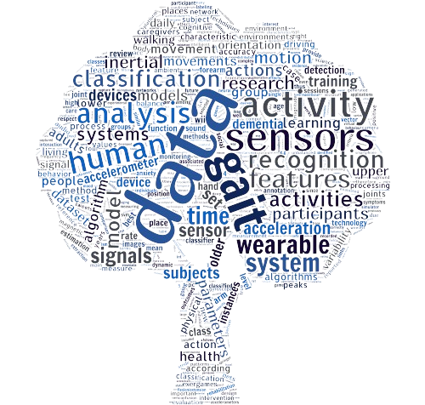



Gracias!
¿Alguna pregunta?
hussein@cicese.mx
https://sites.google.com/view/husseinlopeznava
CREDITS: This presentation was based on a template by Slidesgo, and includes icons by Flaticon.

